Slide 1
ЕКСКУРСІЙНИЙ МАРШРУТ
«ПАМ’ЯТНІ ЗНАКИ/ПАМ’ЯТНИКИ УКРАЇНСЬКИМ ЗАХИСНИКАМ В МАРІУПОЛІ»

Slide 2
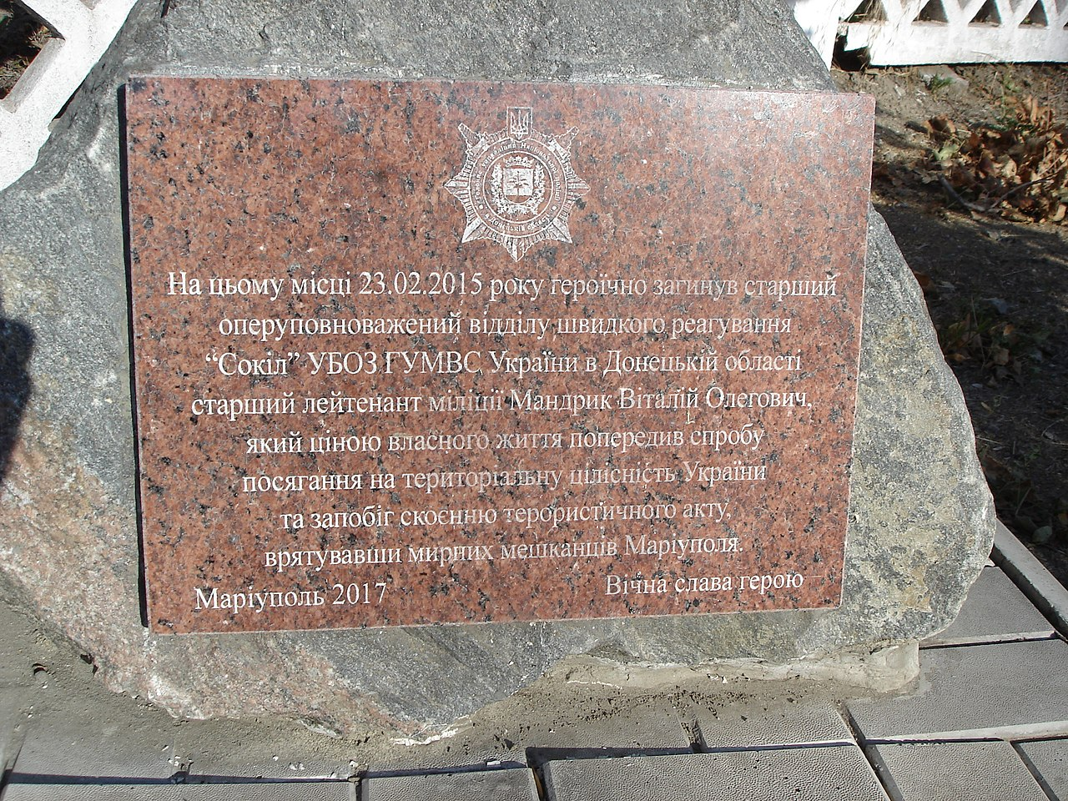
Пам'ятний знак
Віталію Мандрику

Slide 3
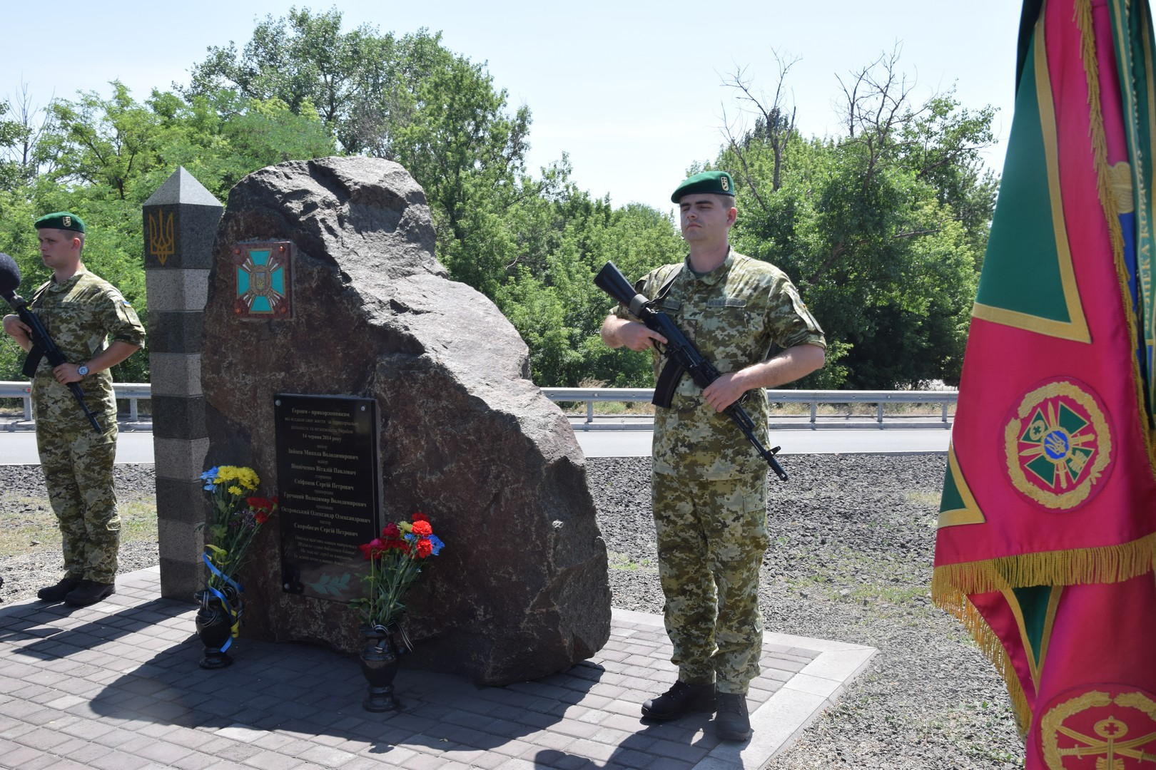
Пам'ятний знак загиблим прикордонникам у районі проведення «ООС»

Slide 4
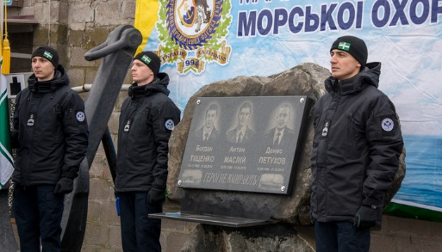
Пам’ятний знак морякам-прикордонникам, які загинули під час виконання службових обов’язків

Slide 5
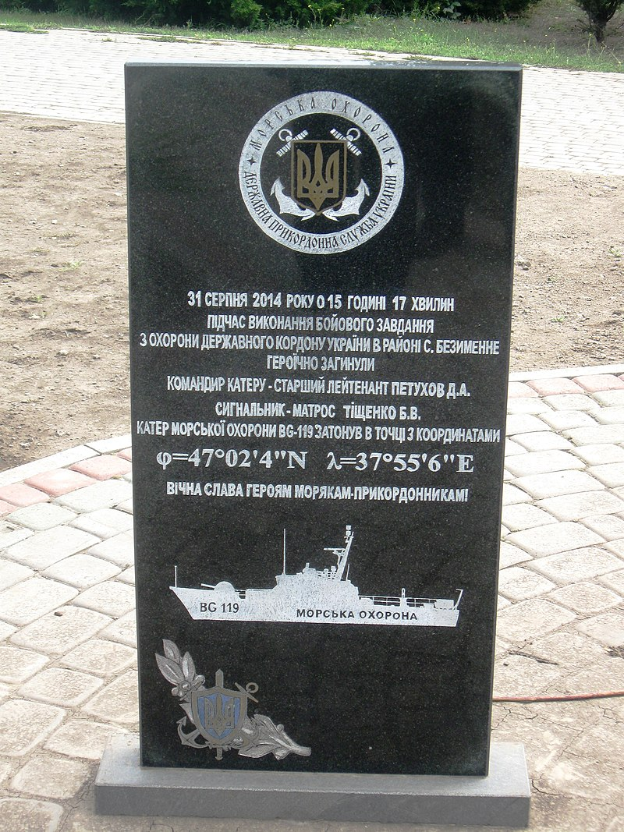
Пам'ятний знак морським прикордонникам

Slide 6
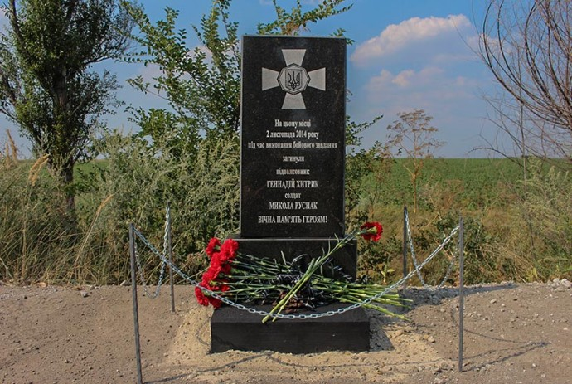
Пам’ятник офіцерам із Стрижавки, які загинули під час виконання бойового завдання

